Slide 1
Bảo mật ứng dụng web

Slide 2

Xin chào!
Thành viên của nhóm:
Quang
Chương
Dương

Slide 3
1.
Tại vì sao phải bảo mật website ???
Notes:
Sẽ có một số rủi ro nếu như không bảo mật
Nếu website của bạn không được bảo mật thì Hacker có thể ghé thăm web của bạn bất cứ lúc nào để ăn cắp các thông tin khách hàng như tên, địa chỉ email, ăn cắp thẻ tín dụng và các thông tin giao dịch khác
Lấy thông tin về doanh nghiệp, thậm chí chiến lược kinh doanh của công ty
Làm gián đoạn hoạt động của website
Ảnh hưởng đến thứ hạng trên google : Web bị nhiễm virus thì google không thể cho hiển thị trên kết quả tìm kiếm
Ảnh hưởng đến uy tín của công ty: Website không hoạt động được hoặc báo virus làm giảm lòng tin từ khách hàng
Không thể chạy quảng cáo Facebook, Google dẫn đến thiệt hại về doanh số….: Web không thể hoạt động được dẫn đến không khó chạy quảng cáo

Slide 4
Không sớm thì muộn, mọi người đều cần phải thêm bảo mật cho dự án của mình và trong hệ sinh thái Spring bạn có thể thực hiện việc đó với sự trợ giúp của thư viện Spring Security .

Slide 5
Spring Security là gì và nó hoạt động như thế nào?
Authentication
Authorization
Notes:
Spring Security là một dự án nổi bật trong hệ sinh thái Spring. Spring Security cung cấp các dịch vụ bảo mật toàn diện cho các ứng dụng doanh nghiệp có nền tảng Java EE.
Về cốt lõi, Spring Security thực sự chỉ là một loạt các bộ lọc servlet giúp bạn thêm authentication và authorization vào ứng dụng web của mình.
Nó cũng tích hợp tốt với các framework như Spring Web MVC (hay còn gọi là Spring Boot ), cũng như với các tiêu chuẩn như OAuth2 hoặc SAML. Và nó tự động tạo các trang login / logout và bảo vệ chống lại các hành vi khai thác thông tin như CSRF.
Để trở thành bậc thầy của spring security thì mình phải hiểu về authentication và authorization

Slide 6
Authentication
Notes:
Authentication (xác thực) là hành động giúp thiết lập hoặc chứng thực một cái gì đó/điều gì đó là đáng tin cậy. Có nghĩa là, những lời khai báo do người đó đưa ra hoặc vật đó là hoàn toàn đúng sự thật.
Authentication cũng còn có nghĩa khác là công nhận nguồn gốc của đối tượng. Để tiến hành xác thực thì thông thường người ta sẽ sử dụng nhiều nhân tố khác nhau để chứng minh.

Slide 7
Tại sao cần có Authentication?
Notes:
Nếu không có bước xác thực này, hệ thống sẽ không biết được người đang truy cập vào hệ thống là ai để có các phản hồi phù hợp.
Quá trình này rất thông dụng trong hầu hết các CMS liên quan đến quản lý, tương tác người dùng thông qua form đăng ký (login form) và nó được xác thực dựa trên tên người dùng và mật khẩu (password-based authentication).

Slide 8
Authentication có những cơ chế xác thực nào?
Http Basic
Cookies
Tokens
Signature
One-timepassword

Slide 9
HTTP Basic Authentication
Cấu trúc header sẽ có thêm : Authorization: Basic <Base 64 endcode {username:password}>
Notes:
Hiểu 1 cách đơn giả thì nó là phương thức để xác thực người dùng khi truy cập tài nguyên thông qua HTTP(s)
Thông tin đăng nhập được gửi kèm theo mỗi request

Slide 10
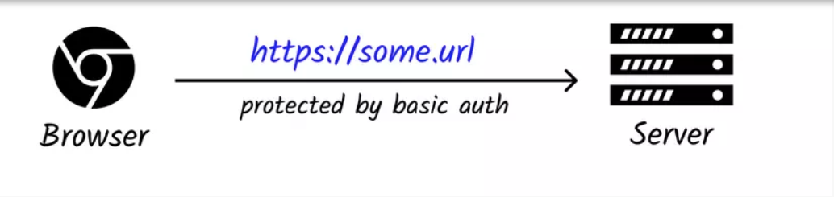


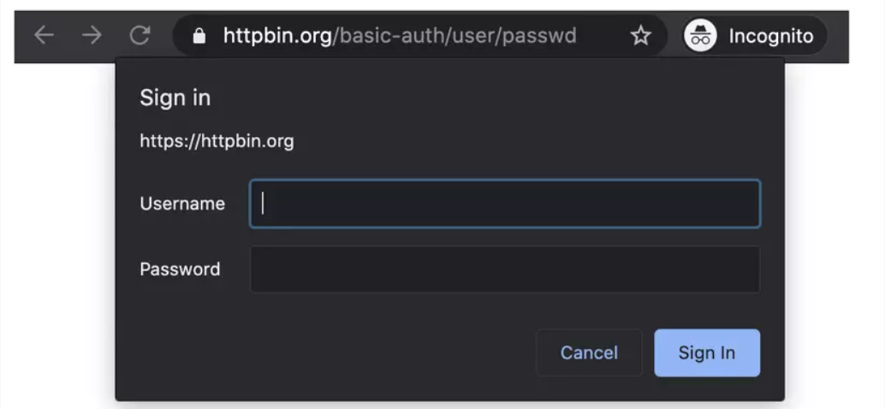
Notes:
Bước 1
Người dùng truy cập vào đường dẫn(URL) nào được được bảo vệ bằng basic authentication
Bước 2
Server check nếu request có header Authorization và với username, password có hợp lệ hay không?
Nếu hợp lệ, thì trả về status: 200, và cho phép truy cập
Nếu không hợp lê, thì trả về status: 401 Unauthorized
Bước 3
Trình duyệt nhận thấy có www-authenticate trong header trả về, sau đó hiện thị hộp thoại cho thông tin đăng nhập (thường thấy là hộp thoại hiện lên trên cùng bên phải trang web)
Bước 4
Người dùng gửi thông tin đăng nhập. Trình duyệt sẽ mã hóa bằng Base64, sau đó gửi kèm theo header của request. Thông tin đăng nhập có dạng Authorization: Basic <Base 64 endcode {username:password}>
Bước 5
Quay lại bước 2.

Slide 11
Cookies
Để sử dụng cookie cho mục đích xác thực, có một vài nguyên tắc chính cần tuân theo: • Luôn sử dụng HttpOnlycookies • Để giảm thiểu khả năng tấn công XSS luôn sử dụng cờ Http Only khi thiết lập cookie. Bằng cách này, họ sẽ không hiển thị trong document.cookies. • Luôn sử dụng cookie đã ký • Với cookie đã ký, máychủ có thể biết cookie có được khách hàng sửa đổi hay không.
Notes:
Hạn chế sử dụng Cookie •Cần phải nỗ lực nhiều hơn để giảm thiểu các cuộc tấn công CSRF •Không tương thích với REST-vì nó đưa vào một trạng thái thành một giao thức không trạng thái

Slide 12
Tokens
• JWT (JSON Web Token) là 1 tiêu chuẩn mở (RFC 7519) định nghĩa cách thức truyền tin an toàn giữa các thành viên bằng 1 đối tượng JSON. Thông tin này có thể được xác thực và đánh dấu tin cậy nhờ vào "chữ ký" của nó. Phần chữ ký của JWT sẽ được mã hóa lại bằng HMAC hoặc RSA. • JWT bao gồm ba phần: • Tiêu đề, chứa loạimã thông báovà thuật toánbăm • Tảitrọng, chứa các xácnhận quyền sởhữu • Chữ ký, có thể được tính như sau nếu bạn chọn HMACSHA256:
HMACSHA256(base64UrlEncode(header)+"."+base64UrlEncode(payload), secret)
• Nhược điểm • Cần phải nỗ lực nhiều hơn để giảm thiểu các cuộc tấn công XSS

Slide 13
Signatures
• Chữ ký số khóa công khai là mô hình sử dụng các kỹ thuật mật mã để gắn với mỗi người sử dụng một cặp khóa công khai – bí mật và qua đó có thể ký các văn bản điện tử cũng như trao đổi các thông tin mật.
• Khóa công khai thường được phân phối thông qua chứng thực khóa công khai.
• Quá trình sử dụng chữ ký số bao gồm 2 quá trình : tạo chữ ký và kiểm tra chữ ký.

Slide 14
One-Time Passwords
• Thuật toán One-Time passwords tạo mật khẩu một lần với bí mật dung chung và thời gian hoặc bộ đếm hiện tại: • Thuật toán Time-based One-time Password dựa trên thời gian hiện tại. • Thuật toán HMAC-based One-time Password dựa trên bộ đếm. • Các phương thức này được sử dụng trong các ứng dụng tận dụng xác thực hai yếu tố: người dùng nhập username và password, sau đó cả máy chủ lẫn máy khách đều tạo mật khẩu một lần.

Slide 15
OAuth2
• OAuth là viết tắt của Open Authorization là một giao thức mở nhằm cung cấp cách thức đơn giản và tiêu chuẩn cho các thao tác xác thực an toàn trong các ứng dụng trên web, mobile & desktop. • OAuth đã ra mắt thế hệ thứ 2, gọi là OAuth2, là 1 phiên bản nâng cấp hoàn thiệnhơn của OAuth đời đầu tiên.

Slide 16
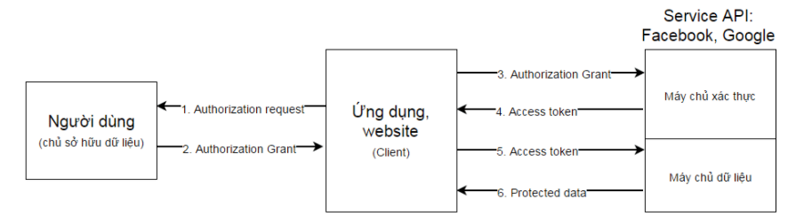
Sơ đồ hoạt động của OAuth2
Notes:
Ứng dụng (website hoặc mobile app) yêu cầu ủy quyền để truy cập vào Resource Server (Gmail,Facebook, Twitter hay Github…) thông qua User
Nếu User ủy quyền cho yêu cầu trên, Ứng dụng sẽ nhận được ủy quyền từ phía User (dưới dạng một token string)
Ứng dụng gửi thông tin định danh (ID) của mình kèm theo ủy quyền của User tới Authorization Server
Nếu thông tin định danh được xác thực và ủy quyền hợp lệ, Authorization Server sẽ trả về cho Ứng dụng access_token. Đến đây quá trình ủy quyền hoàn tất.
Để truy cập vào tài nguyên (resource) từ Resource Server và lấy thông tin, Ứng dụng sẽ phải đưa ra access_token để xác thực.
Nếu access_token hợp lệ, Resource Server sẽ trả về dữ liệu của tài nguyên đã được yêu cầu cho Ứng dụng.

Slide 17
Các thành phần cốt lõi của Spring security
Security Context
Security ContextHolder
UserDetails UserDetailsService
GrantedAuthority
Notes:
SecurityContext là interface cốt lõi của Spring Security, lưu trữ tất cả các chi tiết liên quan đến bảo mật trong ứng dụng. Chúng ta sẽ không truy cập trực tiếp vào SecurityContext, thay vào đó sẽ sử dụng lớp SecurityContextHolder. Lớp này lưu trữ security context hiện tại của ứng dụng, bao gồm chi tiết của principal đang tương tác với ứng dụng.
UserDetails là một interface cốt lõi của Spring Security. Nó đại diện cho một principal nhưng theo một cách mở rộng và cụ thể hơn

Slide 18
Thanks! For watching

